Slide 1
力学（Mechanics）
▲ 质点力学：
复习、提高
1.使知识系统化，条理化；
2.注意定理、定律的条件（不要乱套公式）；
3.提高分析能力（量纲分析，判断结果的合
理性等）；
4.数学方法上要有提高（矢量运算，微积分）。
▲ 刚体、相对论：
新内容
要认真体会其思想、观点，掌握其处理问
题的方法。

Slide 2
第一章
质点运动学
研究物体（质点）的位置随时间而变化的规律

Slide 3
牛顿力学只涉及弱引力场中物体的低速运动
⎯ 是整个物理学的基础
⎯ 广泛应用于工程技术
运动学(kinematics)
只描述物体的运动，不涉及引起运动和改变运动的原因。
动力学(dynamics)
研究运动与相互作用之间的关系。
静力学(statics)
研究物体在相互作用下的平衡问题。

Slide 4


§1.1 参考系 、坐标系
一、 质点
物体：具有大小、形状、质量和内部结构的物质形态。
质点
没有大小和形状，只具有物体全部质量的一点。
理想化的物理模型
把物体当作质点是有条件的相对的： 物体的大小和形状对运动没有影响或影响可以忽略。

Slide 5
二、 参考系与坐标系
1.参考系（frame of reference, reference system）
由运动的相对性，
描述运动必须选取参考系。
参考系：
用来描述物体运动而选作参考的物体
或物体系。
运动学中参考系可任选，
不同参考系中物体
的运动形式（如轨迹、速度等）可以不同。
常用的参考系：
▲ 太阳参考系（太阳 ─ 恒星参考系）
▲ 地心参考系（地球 ─ 恒星参考系）
▲ 地面参考系或实验室参考系

Slide 6



2. 坐标系（coordinate system）
为定量描述运动，需在参考系上固结坐标系。
坐标系：
固结在参考系上的一组有刻度的射线、
曲线或角度。
参考系选定后，坐标系还可任选。
不同坐标系中，运动的数学表述可以不同。
常用的坐标系：
z
z
▲ 直角坐标系（ x , y , z ）
●
r
▲ 球极坐标系（ r,θ, ϕ ）
y
▲ 柱坐标系（ρ, ϕ, z ）
y
x
▲ 自然“坐标系”
x

Slide 7



§1.2 质点的位置矢量、 运动函数
一.质点位置矢量（position vector of a particle）
位置矢量（位矢、矢径）：
用来确定某时刻
质点位置的矢量（用矢端表示）。
z
z( t )
P( t )
·
从坐标原点指向质点所在位置的有向线段。
●
轨迹
r( t )
y( t )
x( t )
0
y
x

Slide 8
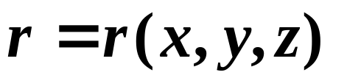
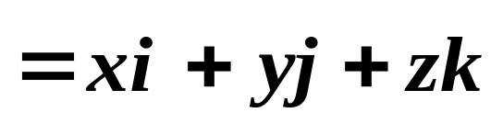
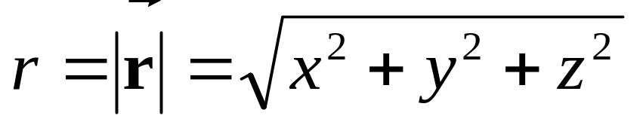
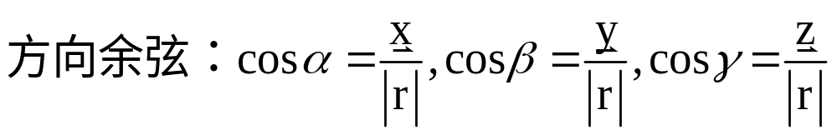
z
直角坐标系中，位置矢量可表为：
z( t )
P( t )
·
矢量式：
●
轨迹
r( t )
y( t )
x( t )
0
y
大小：
x
强调：质点的位矢既有大小又有方向

Slide 9
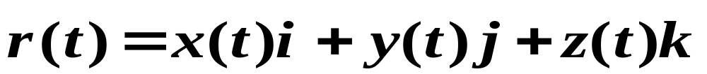
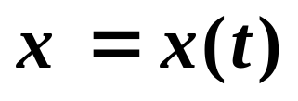
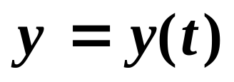
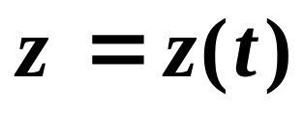
二. 运动函数（function of motion）
机械运动是物体（质点）位置随时间的改变。
在坐标系中配上一套同步时钟，
可以给出质点
位置坐标和时间的函数关系
—— 运动函数。
或

Slide 10
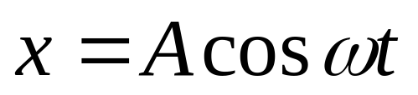
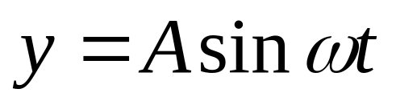

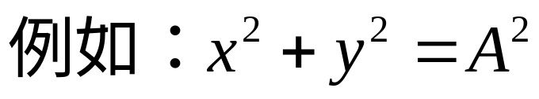
注意：运动方程≠轨迹方程
如：
—— 运动方程
参数方程消去t：
—— 轨道方程
—— 圆周运动轨迹方程

Slide 11






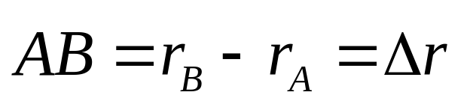

§1.3 位移，速度，加速度
一、 位移 displacement
定义：质点沿曲线运动
B
A
时间内位置变化
O
(从A指向B）

Slide 12
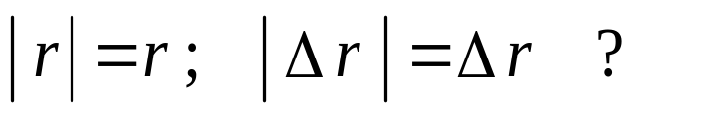
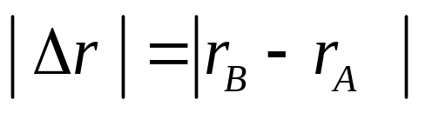
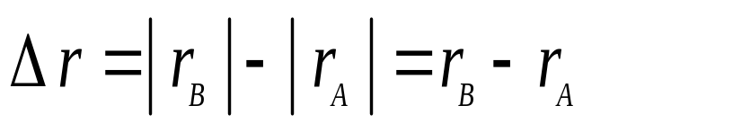


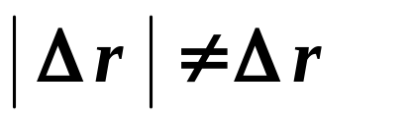

讨论1：
位移（位矢增量）的大小：
位矢大小的增量：
如图，一般情况下
O

Slide 13
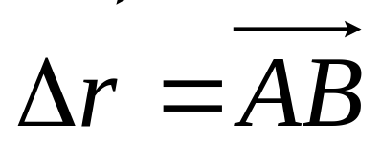
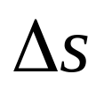
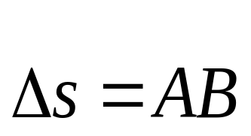
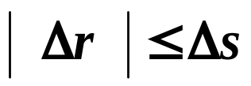
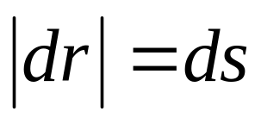

讨论2：
比较位移和路程
B
A
位移：是矢量，表示质点位置变化的净效果，与质点运动轨迹无关，只与始末点有关。
路程：是标量，是质点通过的实际路径的长，与质点运动轨迹有关
单向直线运动
何时取等号？
曲线运动

Slide 14








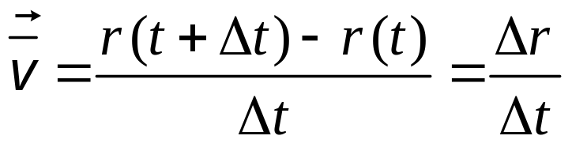

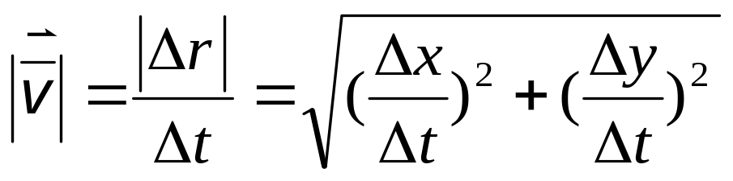


二、 速度 velocity
1、平均速度（average velocity）
质点在△t时间内，位移和时间的比值
矢量
大小：
方向：
平均速度 与 同方向.
注：平均速度的大小和方向与所取时间间隔有关，表述时必须指明是哪一段时间内的平均速度。

Slide 15
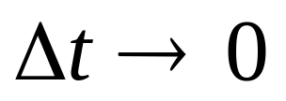
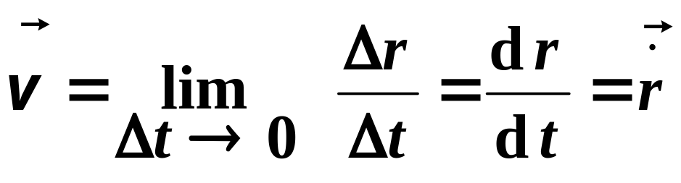


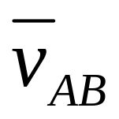
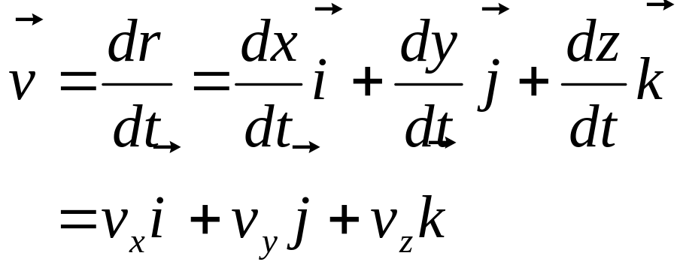
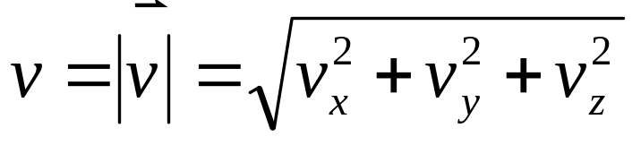
2、（瞬时）速度（instantaneous velocity）：
当 时平均速度的极限值叫做瞬时速度,
简称速度，位置矢量对时间的一阶导数。
B
速度的方向：
A
质点所在处运动轨迹的切线方向。
直角坐标系中，
速度的大小：

Slide 16
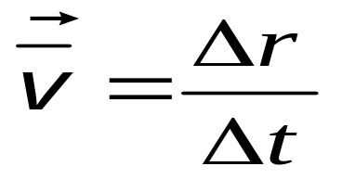
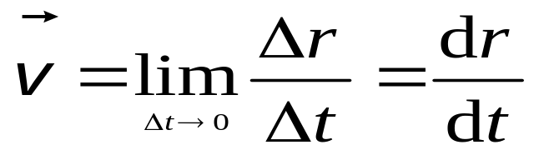
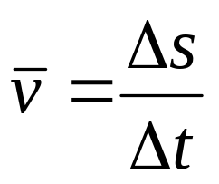
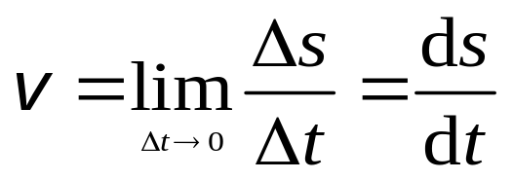
讨论1：
速度与速率的关系
平均速度：
瞬时速度：
平均速率（质点运动的路程与时间的比值）：
瞬时速率（质点运动的路程对时间的一阶导数）：
区别：速度是矢量，速率是标量。

Slide 17
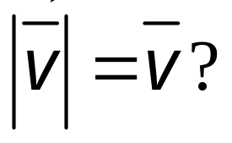
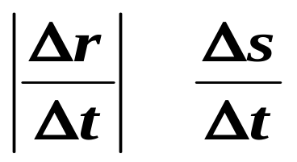
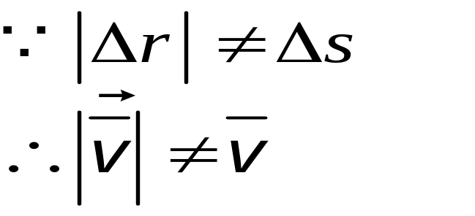
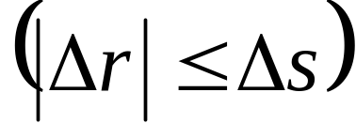
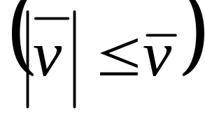
讨论2：
平均速度的大小是否等于平均速率？
一般情况下，平均速度的大小不等于平均速率。

Slide 18
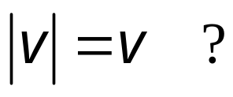
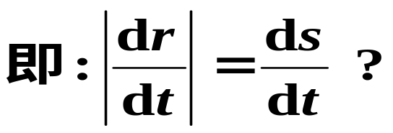
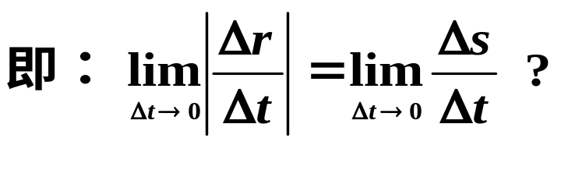
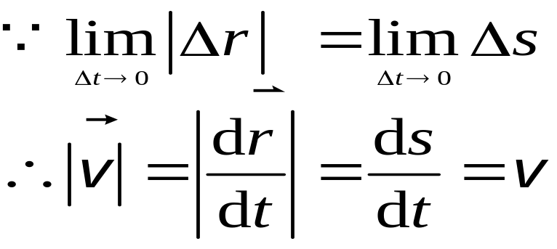
讨论3：
速度的大小是否等于速率？
速度的大小等于速率。

Slide 19
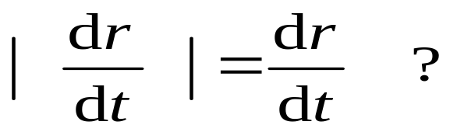
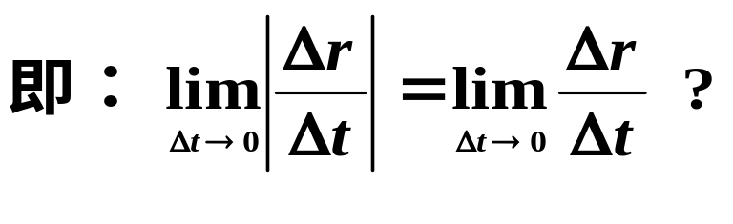
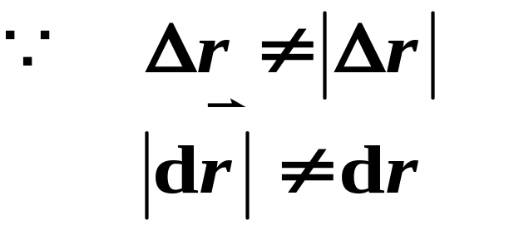

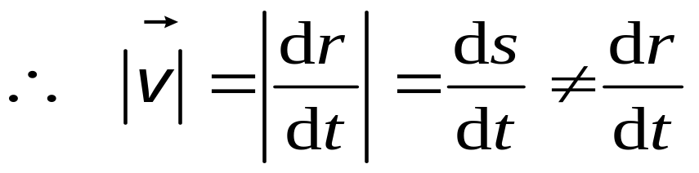
讨论4：
位矢时间变化率（速度）的大小
位矢大小的时间变化率
O

Slide 20
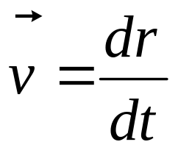
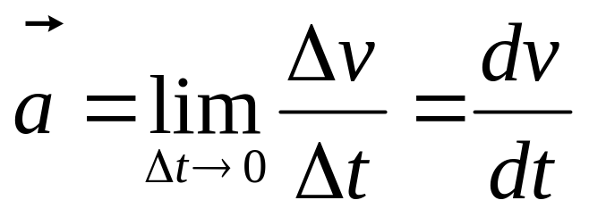
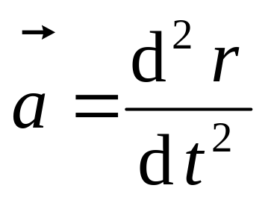
三、 加速度（acceleration）
质点速度对时间的变化率叫加速度。
v (t )
v (t )
z
P₁
·
P₂
Δv
•
·
•
v (t+Δt )
r(t)
r(t+Δt )
v (t+Δt )
0
y
x
加速度：

Slide 21
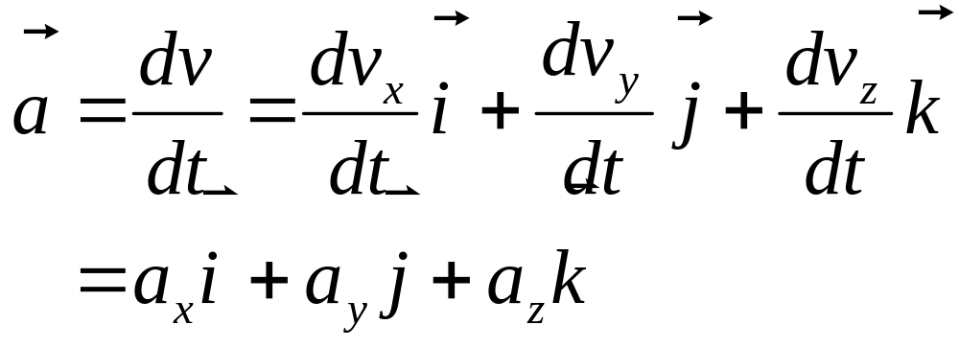
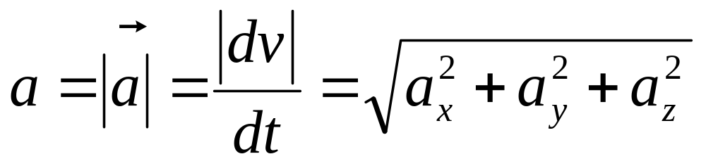








直角坐标系中，
加速度大小：
a
c
讨论：
=
？
b
O

Slide 22




思考：
？
表示什么运动？

Slide 23















加速度为恒矢量的运动方程
特征：
为常量
设:
一维情况
d
v
a
=
dt

Slide 24

斜抛运动
当子弹从枪口射出时，椰子刚好从树上由静止自由下落. 试说明为什么子弹总可以射中椰子 ?

Slide 25















利用匀加速直线运动的结果
初始条件：
轨道方程
令 y＝0，可求出飞行时间：
可求射程：

Slide 26






四、运动学的两类问题
—— 运动方程是运动学问题的核心
1) 已知运动方程,求质点任意时刻的位置、速度以及加速度
2) 已知运动质点的速度函数(或加速度函数)以及初始条件求质点的运动方程

Slide 27

















例1. 已知质点的运动方程为
速度的大小：
(SI)
求：(1) 轨道方程；
(2) t=2秒时质点的位置、速度以及加速度；
(3) 什么时候位矢恰好与速度矢量垂直？
速度的方向: 同 x 方向的夹角
加速度的大小：
方向: 沿 y 轴的负方向
解：(1)
消去时间参数得：
(2)
时
两矢量垂直

Slide 28






















例2. 设某一质点以初速度
作直线运动,其
加速度为 . 问：
质点在停止前运动的路程有多长？
解：质点作直线运动
思考,该题还有别的方法解吗？
分离变量
两边积分：
得
又

Slide 29










例3. 路灯距地面高度为h,身高为l的人以速度v₀在路上匀速行走.求：(1)人影头部的移动速度. (2) 影子长度增长的速率.
h
l
O
x₂
x
解：(1) 建立坐标如图
x₁
(2) 令影长为
两边求导：
其中

